Slide 1
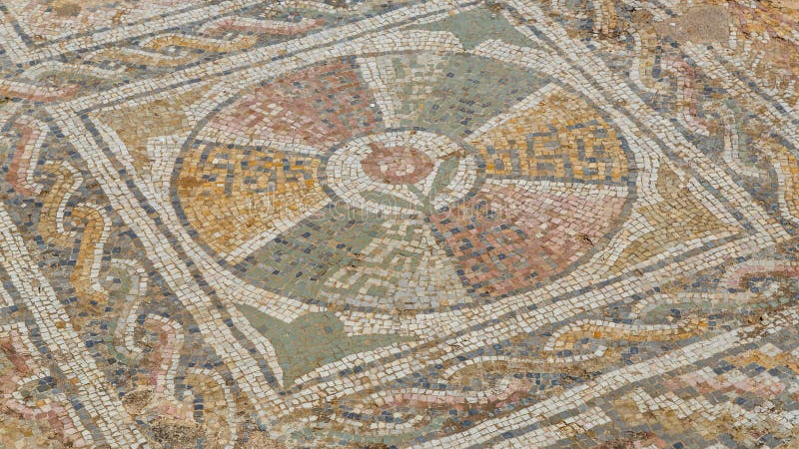
TEMETÉSI ÉTKEZÉSEK,
ÁLLATOK ÉS MOZAIKOK
ÉSZAK-AFRIKÁBAN
Váron István
PPKE-BTK-Történelem BA
Római történeti forrásolvasás
2024. 11. 13.

Slide 2
Felhasznált irodalom
Arbia Hilali: Les repas funeraires: un temoignage d'une dynamique socio-culturelle en Afrique romaine (267-278)
Solenn de Larminat, Sébastien Lepetz: À la table des défunts: mensae et ossements animaux dans les nécropoles d'Afrique romaine
P. Silvio Moreno: Les mosaïques chretiennes funeraires en espagne et tunisie Contexte historique, archéologique et iconographique
Borhy László (2003): Római történelem. Szöveggyűjtemény. Osiris Kiadó. Budapest. 29-30.
Szent Ágoston vallomásai. Fordította: Dr. Vass József.
Ókori lexikon. https://www.arcanum.com/hu/online-kiadvanyok/Lexikonok-okori-lexikon-CA894/
Nagyillés János (2022): Maszkok a görög-római világban. https://epa.oszk.hu/03200/03255/00023/pdf/EPA03255_hatartalan_regeszet_2022_3_21-24.pdf

Slide 3
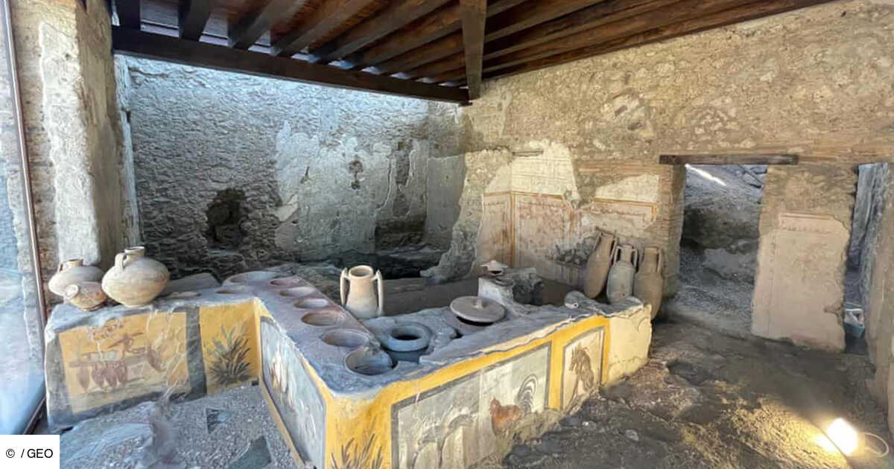
Az étkezésről általában
Étkezés az élők közt
Étkezés a „halottakkal”
  Források: régészet
A Pompéi, les vestiges d'un "fast-food" antique s'ouvrent aux visiteurs
Forrás: https://www.geo.fr/histoire/a-pompei-les-vestiges-dun-fast-food-antique-souvrent-aux-visiteurs-205847

Slide 4
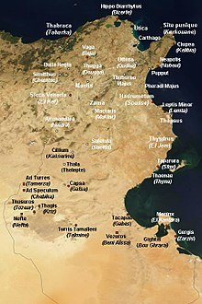
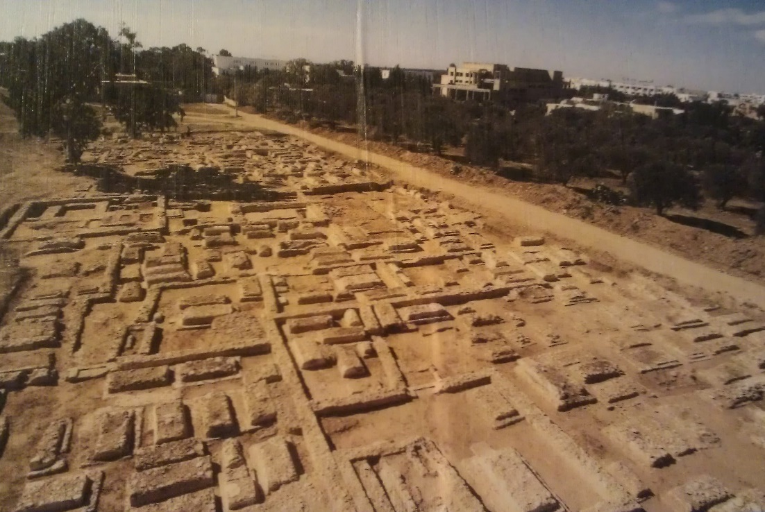
A nekropolisz
Nekropolisz fogalma
A Pupputi nekropoliszról
Forrás: http://montagnedesdieux.com/wp-content/uploads/2017/05/N%C3%A9cropole-de-Pupput2.jpg

Slide 5
A vizsgálat tárgya:
A szertartások tartalma
Társadalmi jellege, kifejeződése
A rítusok dinamikája és végrehajtási módja
Az evés-ivás módja a római kultúrában a hit egyik kifejezési módja
Híres példa: Mónika (Ágoston anyja) →

Slide 6
Mónika és az afrikai szokás (Milánóban):
1. Egy alkalommal afrikai szokás szerint kását, kenyeret és bort vitt a szentek emlékhe-lyeire. Mikor az ajtónálló nem engedte be, s ő megtudta, hogy ez a szokás püspöki tila-lom alatt van, olyan szelíden-engedelmesen alávetette magát, hogy megcsudáltam, mennyire kész volt inkább a hazai hagyományos szokást elvetni, mint ama tilalmat kifo-gásolni. Mert bormámor soha meg nem ülte lelkét, sem italos hajlandóság soha a tör-vénnyel ellenkezésre nem izgatta, mint annyi férfit és asszonyt, kik részeges mivoltuk-ban éppen úgy iszonyodnak a józanság dicséretétől, mint a vizezett italtól. Mikor ő oda-haza odavitte kosarát a megízlelésre és szétosztásra szánt eledelekkel, apró poharat szokott maga elé tenni, de csak egyetlen egyet, s annak tartalmát is megvegyítette sa-ját mértékes józansága szerint, hogy ő is részt vegyen a kegyes szokásban. És ha több sírkápolnát kellett ilyen kegyeletes módon meglátogatni, ugyanazt a kis poharat vitte és helyezte mindenüvé, hogy már-már langyos víztartalmát kíséretével apró kortyokban megigya, mert ő ott áhítatot gyakorolt s nem élvezetet keresett.
2. Mihelyt megértette, hogy a kiváló szónok-püspök e szokást még azok elől is, akik jó-zanul végzik, tilalom alá rekesztette, egyrészt, hogy a részegesek alkalmat ne vegyenek a részegeskedésre, másrészt, mert gyászáldozat formája miatt igen hasonlított a pogá-nyok babonájához, készségesen tartózkodott tőle… (Vallomások 6.2.1-2.)

Slide 7
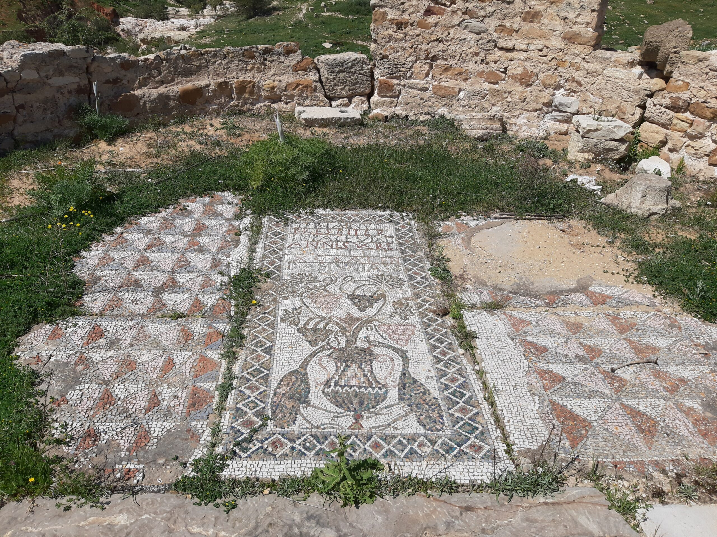
Pupput 1.
Forrás: https://archeologiechretienne.ive.org/?p=1369

Slide 8
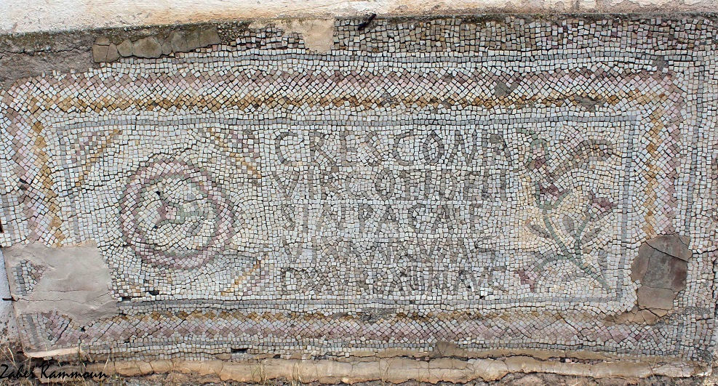
Pupput 2. Cresconia szűz (15 éves) sírfelirata
Cresconia / virgo fideli/s, in pacae / vix(it) an(nis) xv, m(enses) vi / d(ies) xxv, r(e)d(dit) xm k(a)l(endas) aug(ustas).
Forrás: https://zaherkammoun.com/2018/02/20/le-site-archeologique-de-pupput/

Slide 9
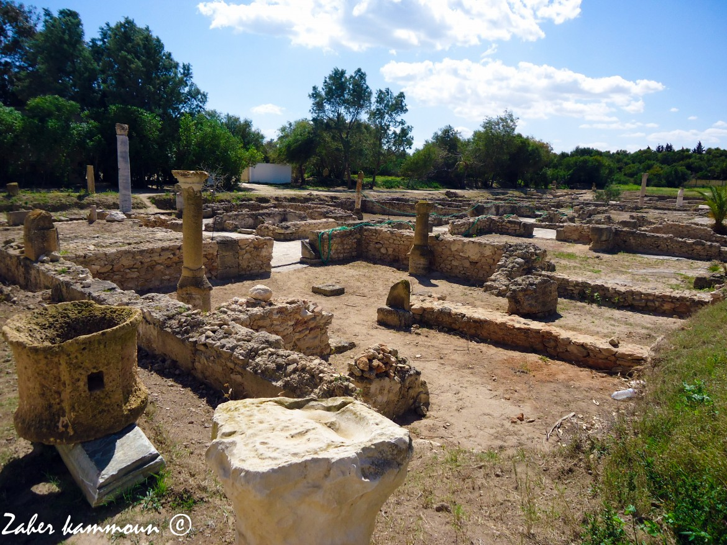
Pupput 3.
Forrás: https://zaherkammoun.com/2018/02/20/le-site-archeologique-de-pupput/

Slide 10
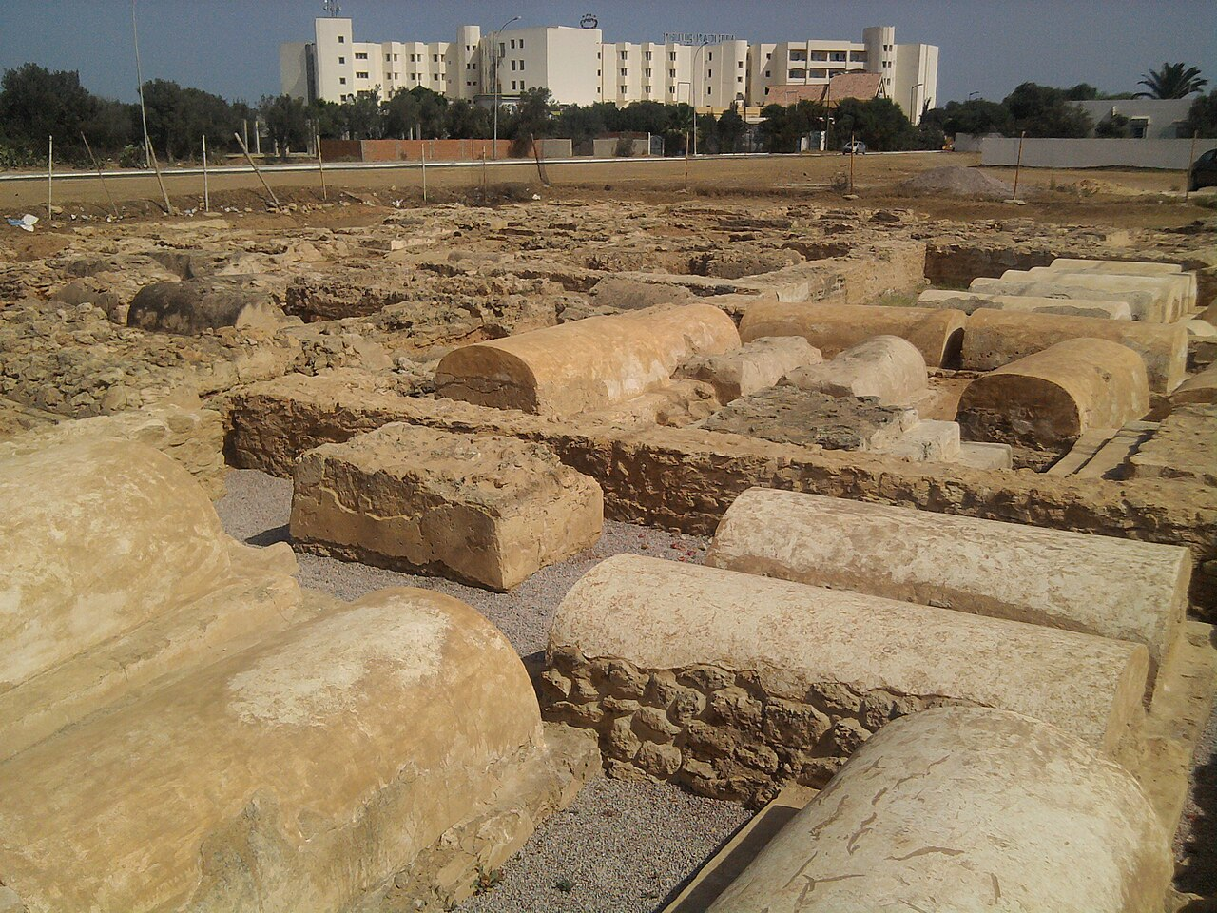
Pupput 4.
Forrás: https://fr.wikipedia.org/wiki/N%C3%A9cropole_de_Pupput#/media/Fichier:Tunisie_Pupput_Catacombe_2.jpg

Slide 11
A mensaek
156 mensa
Kőből, kerámiából feliratok nélkül
Hossz: 50-60 cm szélesség: kb. 40 cm magasság: 15-20 cm
Ezeken mutatták be az áldozati lakomát
Díszítés: nem mindig.
Forrás: http://montagnedesdieux.com/wp-content/uploads/2017/05/N%C3%A9cropole-de-Pupput2.jpg

Slide 12
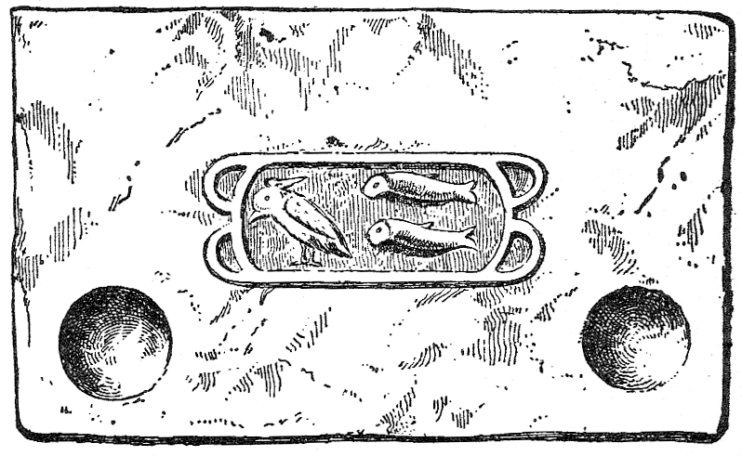
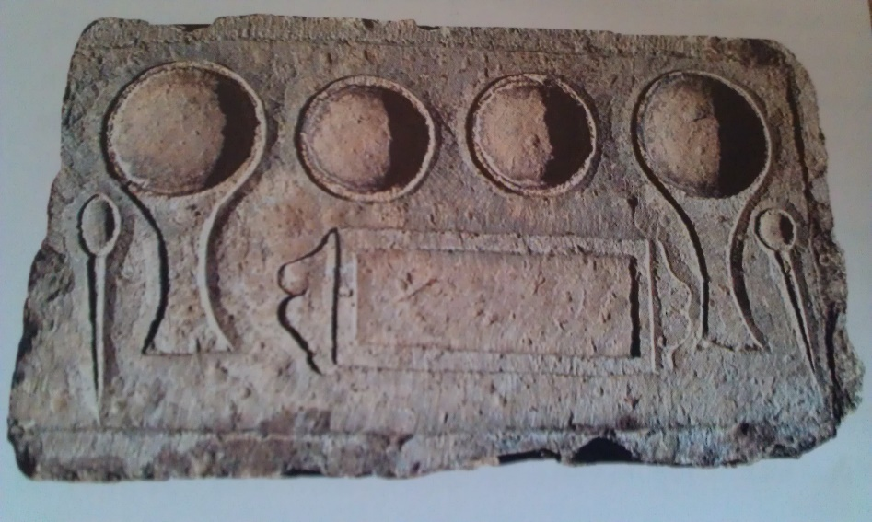
Mensa az étkezés elemeivel (Musée de Tébessa, Algérie)
Forrás: https://books.openedition.org/pup/62787
Forrás: http://montagnedesdieux.com/wp-content/uploads/2017/05/N%C3%A9cropole-de-Pupput2.jpg

Slide 13
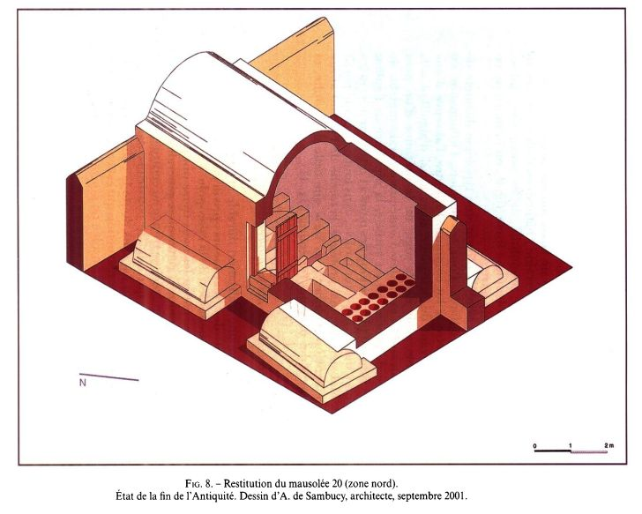
Szakrális evés-ivás az elhunyt emlékére
Ágyak a mensa körül: a gazdagok étkezésének utánzása
Az étkezés helyszíne:
  A sírboltban
  Melléképületben
  Felsőbb szinten (emeletes sírok) (gazdagok)
  Sírkő körül (szegényebbek)
A rituális étkezés időpontja:
  Este (oka?)
Mit ettek-ittak?
  Kenyér, hal, bor (amiket általában ettek, ittak)
  A bort forró vízzel keverték össze (mixsio)
  A mensában tüzet kellett gyújtani → főzni, melegíteni kellett az ételeket (előírás)
Lényegesek a kosarak, amforák, csészék, főzőpoharak stb.
  Ezeket az étkezés után megsemmisítették
Forrás: https://zaherkammoun.com/2018/02/20/le-site-archeologique-de-pupput/#jp-carousel-12390

Slide 14
Problémák a rituálé kapcsán
Mértéktelen ivászat
Ágoston Sermones 381,6: „Ils rendent ainsi service à leur ventre et non aux âmes de leurs morst.” „Így a hasuknak tesznek szolgálatot és nem a halottaik lelkének.”

Slide 15
A temetési vacsora célja és a törvény 1.
A vacsora visszahelyezi az elhunyt családját a társadalom vérkeringésébe
  A gyász ideje alatt kirekesztődtek a társadalmi életből
  Sehova nem mehettek stb.
  Jogképesség elvesztése
  Kvázi a halottak világába kerültek
A vacsora éjszakai időpontja: még vizuálisan se kerüljenek kapcsolatba a nyilvános helyekkel (templomok)
A vacsora = megtisztulás a halottak világától, a halottaktól való kapcsolattól és visszakerültek a társadalomba.
Az elhunyt pedig belépett új, végső otthonába.
A sír bezárása: halott a halálba, élők vissza a világba.
Elhunytak jogai:
  A város védelmet nyújt (RIP). Tisztelgés előttük.

Slide 16
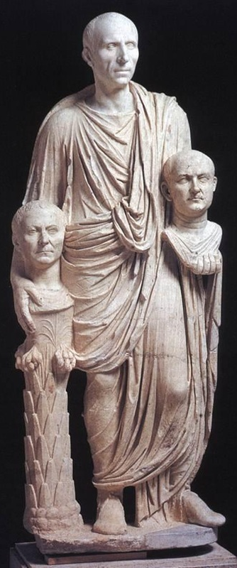
A temetési vacsora célja és a törvény 2.
Az elhunyt és az élők nyugalmának biztosítása
  Amely halottnak nincs otthona (sírja) és nem etetik, az veszélyt jelent az élőkre. Vándorló szellemek lesznek és nem hagyják békén az élőket, a társadalmat.
A halál nem = a megsemmisüléssel / A halál az élet része
Temetők a városkapuknál, az utak mentén két oldalt
Ha a rituálé abbamaradt, a halott a nemlétbe süllyedt. → „az örök élet” a családtól (embertől) függ, nem az istenségtől.
Maszkok és a pompa funebris
Úgy gondolták, hogy a halottak éhesek és szomjasak, és ezektől függ a túlvilági békéjük.
  A rituláis étkezések (és az ételek ábrázolása) tartják fenn az élők-holtak közti békés életet.
  A mensa körüli boldog családi étkezés is az élők-holtak együttes vidám kapcsolatát jeleníti meg.
Forrás: https://romanrepublicfacts.weebly.com/artistic.html

Slide 17
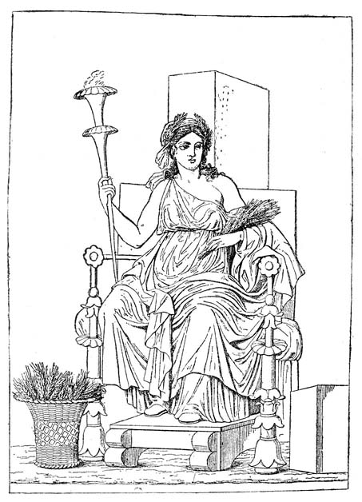
Az állatok szerepe a pogány halotti kultuszban 1.
Számos állatfajt-részt találtak
  Kevés információ van e tevékenységről
  Étkezésekhez kapcsolódóan / kóbor állatokat is
  Halottal eltemetve (halottnak, Manesnek →)
Feláldozása holtakért-élőkért
  Festus-Ciceró: koca feláldozása (élőknek, halottak, Ceresnek)
    Ceres: görög eredetű istenség, a gabona istennője. Áldozati állata a disznó.
Forrás: https://www.arcanum.com/hu/online-kiadvanyok/Lexikonok-okori-lexikon-CA894/d-CB495/demeter-CB510/#Lexikonok%5E%C3%93kori-Demeter,

Slide 18
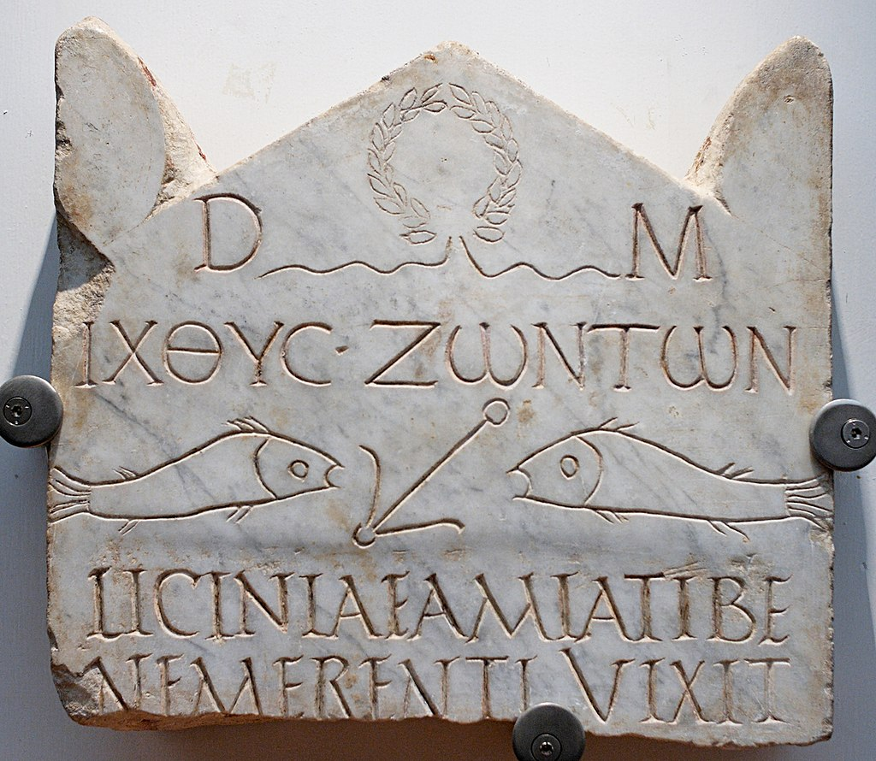
Az állatok szerepe a pogány halotti kultuszban 2.
Ki Manes?
  A jók, ellentéte immanens
  A halottak szelleme, kiket halhatatlanoknak tartottak;
  A síriratokon: dii Manes (D. M.)
  A nép hite szerint a föld alatt laknak s évenként csak bizonyos napokon jönnek a felvilágra.
  E napokon áldozatot mutattak be a síroknál, melyeket virágokkal és füstölő szerekkel tettek illatosakká.
  A Parentalia nevű ünnep (febr. 13–21) utolsó napján (Feralia) Manesnek áldoztak.
Forrás: https://www.arcanum.com/hu/online-kiadvanyok/Lexikonok-okori-lexikon-CA894/m-CBFAD/manes-CC028/
Forrás: https://fr.wikipedia.org/wiki/M%C3%A2nes

Slide 19
Az állatok szerepe a pogány halotti kultuszban 3.
Cél:
  a család megtisztítása
  a fájdalom enyhítése
  Manes: a halott képviselőinek a megbékítése
    A sírban elhelyezett étellel / parentália alkalmával megehették
  Fontos az együtt fogyasztott étel (élők-holtak): silicernium

Slide 20
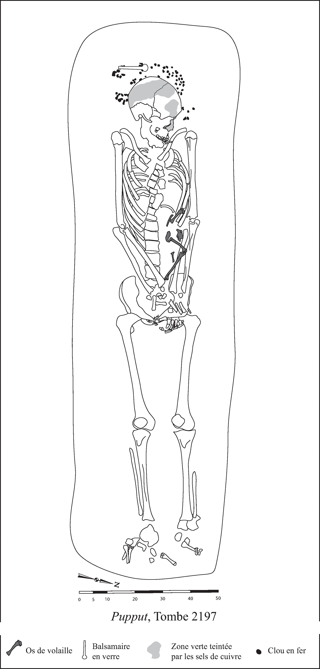
Az állatok szerepe a pogány halotti kultuszban 4.
Az ábrázolt állatok (falakon, kőtáblákon):
  Halak (leggyakoribb), egészben
  Madarak egészben vagy „mint a bontott csirke”
  Tojások
Amikor az elhunyttal állatot is eltemetnek
  Pl. szárnyast, disznófejet
  Halottnak ajánlják fel
Amikor a hamvasztáskor az elhunyttal állati részeket is
elhamvasztanak (nem az egész állatot)
  Baromfi, kecske, sertés
Forrás: https://books.openedition.org/pup/62787

Slide 21
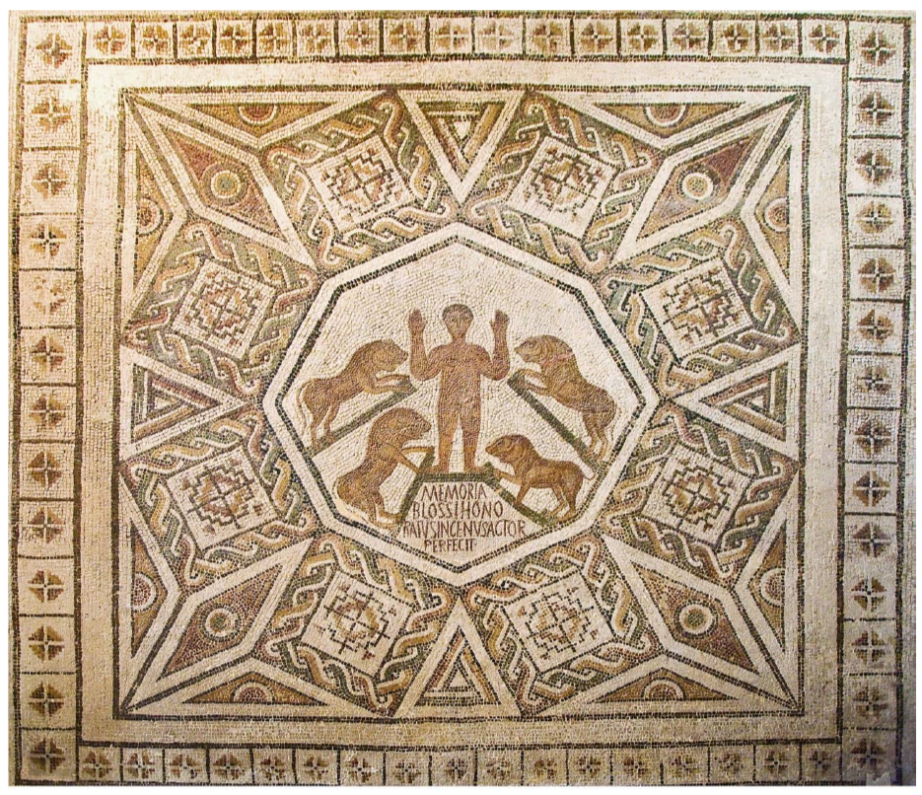
A temetési mozaikok 1.
Főként keresztényeknél jellemző
  III. szd. vége – VI. szd. vége közt
A pogány korban is jellemző volt.
Tunéziában 800 példány került elő (erre a vidékre jellemző + Esp.)
Használata: padló vagy faldísz, de lehet a sírtömb befedése, díszítése
  A padló alatt volt a halott.
  Később a templomokban jelennek meg.
Furno minus, Tunézia. Forrás: P. Silvio Moreno

Slide 22
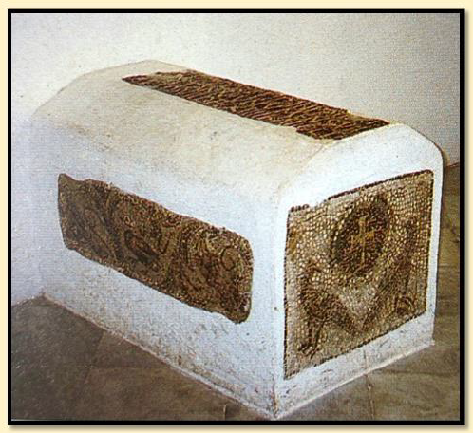
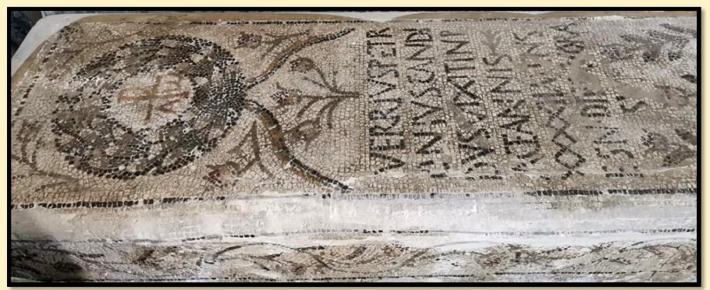
A temetési mozaikok 2. Tipológia:
Egy szimbólum (leggyakrabban kereszt, vagy
monogram) a fej felett. Gyakran koszorúban.
Majd a rendelkezésre álló tér díszítése.
Keret.
Céljuk: vallási élet
kifejezése
Halotti doboz. Bir el Jebbana – Karthágó (F)
Halotti doboz. Sfax-i nekropolisz. Tunézia. (L)
Forrás: P. Silvio Moreno

Slide 23
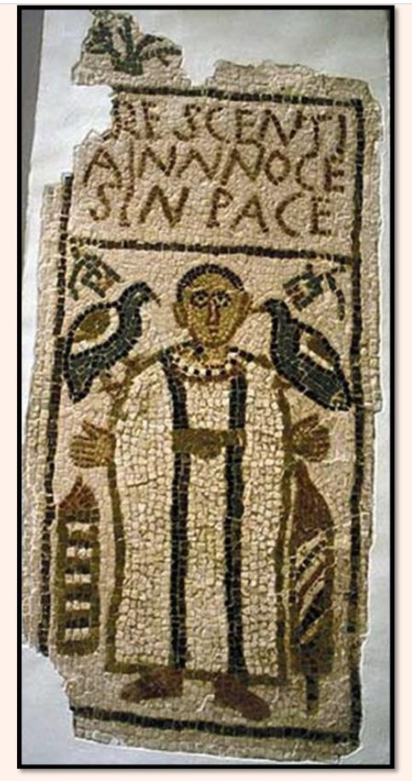
A temetési mozaikok 3.
Szimbólumok:
  A halott feje felett található
  Gyakori a koszorú (változó, hogy miből. Ritka a babér)
  Megjelenhetnek a fej körül pl. madarak, virágok stb.
  A koszorú körül még megjelenhetnek csillagok,
  gyertyák, kenyerek stb.
  A koszorúban: krisztogram PX, kereszt, alfa, ómega, rózsacsokor.
Orante kéztartás, égő gyertyákkal. Tabarka. Tunézia. Forrás: P. Silvio Moreno

Slide 24
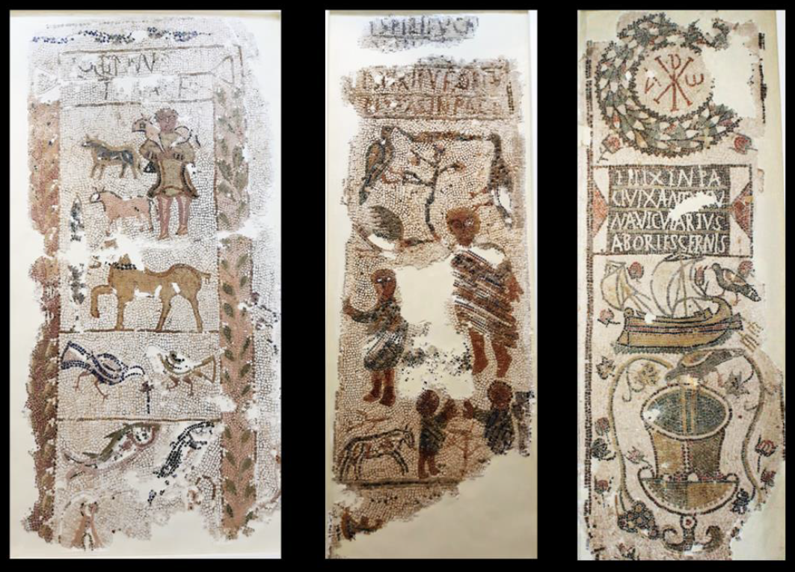
A temetési mozaikok 4.
Gyakori témák:
  Tunika
  Biblikus figurák: Jónás, Dániel,
  Horgony
  A jó pásztor
  Ábrahám áldozata
  Kenyér és a hal
Halotti mozaikok. Tabarka. Tunézia. Forrás: P. Silvio Moreno

Slide 25
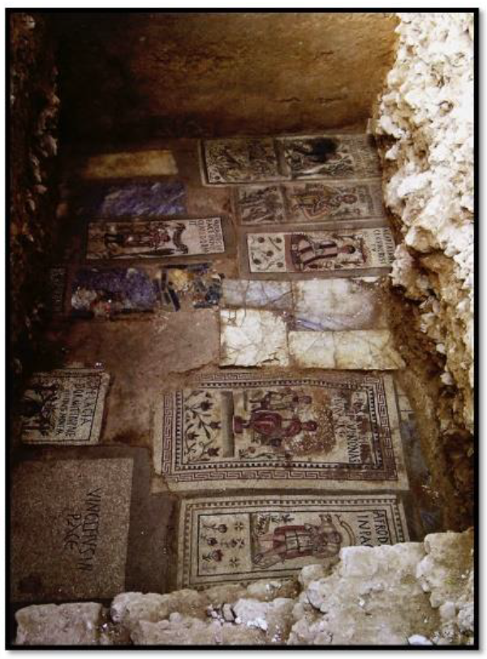
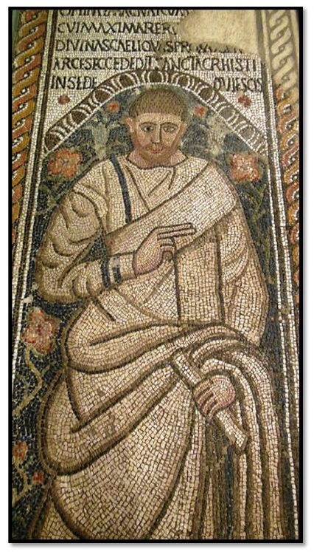
A temetési mozaikok 5.
Kiket ábrázolhatnak?
  7 püspök
  21 pap
  1 Archidiakónus
  10 diakónus
  3 subdiakónus
  1 lektor
  2 szerzetes
  7 apáca
  Világi személyek
Nekropolisz Tarragona. Spanyolország. (B)
Családi mauzóleum (J). Lamta. Tunézia. Forrás: P. Silvio Moreno

Slide 26
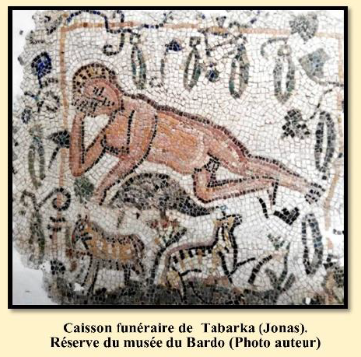
Köszönöm a figyelmet!

